Slide 1


Государственное бюджетное профессиональное образовательное учреждение города Москвы
«Технологический колледж № 21»
(ГБПОУ ТК № 21)
Современное экологическое образование обучающейся молодежи, самообразование и ноосферные идеи В.И. Вернадского
Автор: Спиридонова Марина Николаевна,
методист

Slide 2
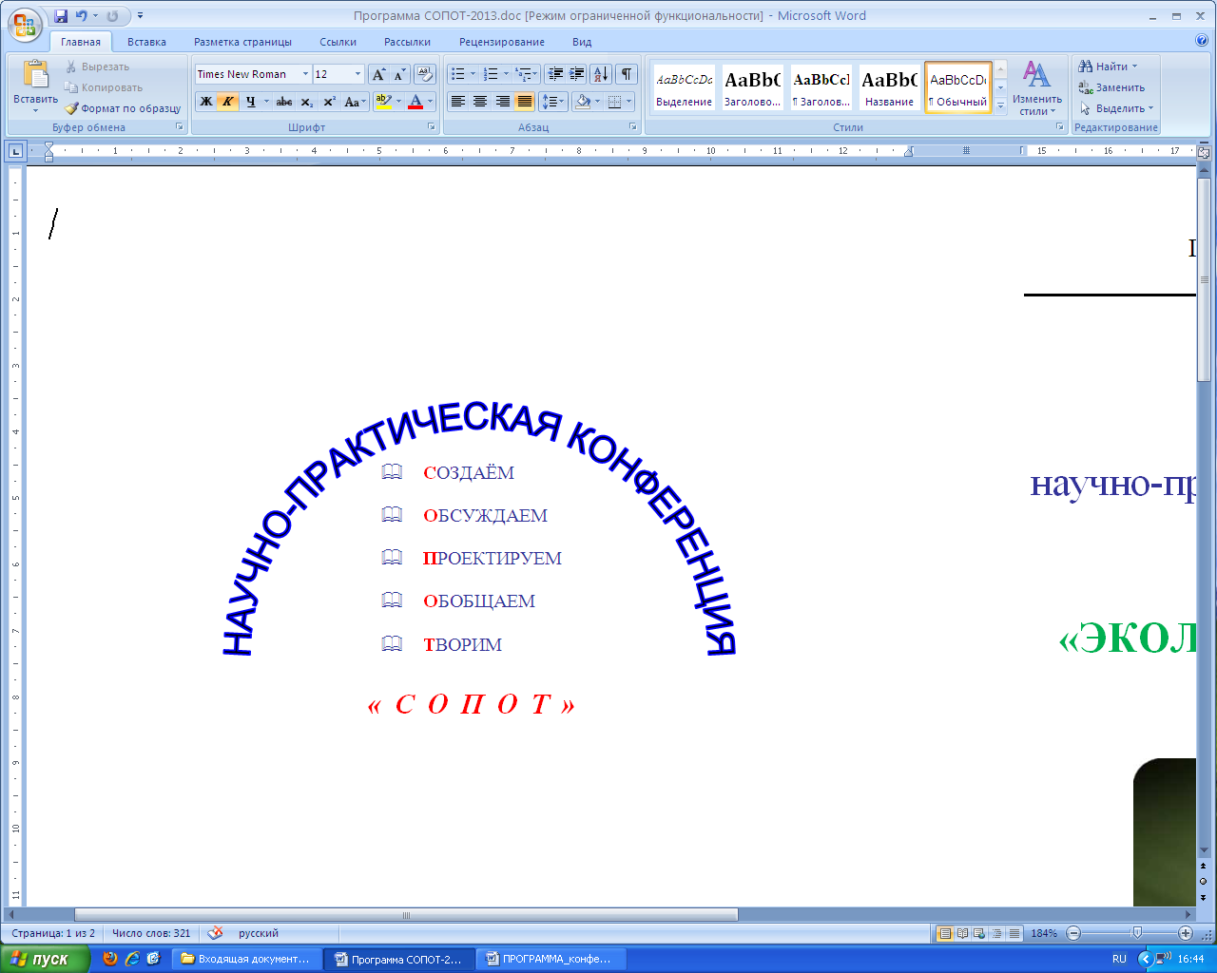

Студенческая
научно-практическая конференция «СОПОТ»
ТЕМА: «ЭКОЛОГИЯ НАЧИНАЕТСЯ С НАС»
Цель конференции: формирование общественного сознания для устойчивого развития экологической культуры и понимания каждым человеком важности его личной роли в сохранении жизни на Земле.

Slide 3
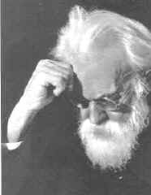
Ноосферное мировоззрение
Ноосфера — «Сфера Разума» —
закономерно возникающая высшая стадия эволюции Биосферы.
В.И.Вернадский (1863–1945)
Идея о ноосфере ассоциируется в первую очередь с именем великого русского учёного В.И. Вернадского.

Slide 4
УЧЕНИЕ О НООСФЕРЕ «В переживаемый нами момент создания новой геологической силы, научной мысли, резко возрастает влияние живого общества в эволюции биосферы. Биосфера, перерабатываясь научной мыслью Homo Sapiens, переходит в свое новое состояние – в ноосферу. Необходимо подчеркнуть неразрывную связь создания ноосферы с ростом научной мысли, являющейся первой необходимой предпосылкой этого создания»
В.И. Вернадский

Slide 5
УЧЕНИЕ О НООСФЕРЕ
«"Взрыв" научной мысли в XX столетии подготовлен всем прошлым биосферы и имеет глубочайшие корни в ее строении - он не может остановиться и пойти назад…»
В.И.Вернадский

Slide 6
ИДЕИ ВЕРНАДСКОГО
«Вне всякого сомнения, мы вступаем в новую эру, новую геологическую эпоху, когда деятельность человека принудительно меняет историю земли», - произнес Генсек ООН Пан Ги Мун, а предстоящие цивилизационные преобразования даже названы представителями ЮНЕСКО «вернадскианской революцией»

Slide 7
ЭКОЛОГИЧЕСКОЕ ОБРАЗОВАНИЕ
Впервые термин «экологическое образование» был введен в оборот на конференции, организованной Международным Союзом охраны природы в 1970 г. В 1992 г. на конференции ООН были определены задачи экологического образования. Суть экологического образования состоит в смещении основных акцентов с удвоения объема информации или готового знания на «раскрутку мозгов»

Slide 8
экологическое образование
есть процесс, который длится всю жизнь и который необходимо изменять и преобразовывать, оно выступает непрерывным процессом обучения, воспитания и развития личности.

Slide 9
Городская студенческая
научно-практическая конференция «СОПОТ»
«Экология начинается с нас»

Slide 10

Принципы организации научно-практической конференции.
1. Принцип связи профессиональной и социально-экологической подготовки. В процессе профподготовки у студентов должны сформироваться устойчивые установки, мотивы, черты характера, определяющие его поведение в окружающей природной среде.
2. Принцип - требование интеграции и дезинтеграции.
3. Принцип рассмотрения социально-экологических отношений в контексте стратегии устойчивого развития.
4. Принцип вариативности. Вариативность компонентов прослеживается в разнообразии методов, средств и форм социально-экологического обучения.
5. Принцип альтернативности и дополнительности познания социально-экологических отношений с позиции различных наук, других форм общественного сознания: философии, морали, религии, эзотерики.
6. Принцип формирования социально-экологической ответственности.
Формирование экологической ответственности должно осуществляться уже в дошкольных учреждениях.

Slide 11
Направления по секциям
Социальная
экология
каб. № 31
Промышленная экология
каб. № 32
Экологическое образование
каб. № 34
Экология и здоровье человека
каб. № 36
Круглый стол
« Экология языка»
каб. № 35

Slide 12
В конференции приняли участие обучающиеся 26 колледжей г. Москвы, представители работодателей, партии «Единая Россия», Учебно-методического центра по профессиональному образованию, Центра международного промышленного сотрудничества ЮНИДО в РФ, Московского экологического центра «Природа и человек», Московского городского центра условий и охраны труда, Департамента семейной и молодежной политики г. Москвы, Молодежного совета ВАО; Российской государственной библиотеки для молодежи.

Slide 13
Главным лейтмотивом конференции стала проблема формирования общественного сознания для устойчивого развития экологической культуры и понимания каждым человеком важности его личной роли в сохранении жизни на Земле.

Slide 14
Всего на конференцию представлено 89 исследовательских работ и проектов, из которых 43 заслушаны на 4-х секциях:
Промышленная экология, переработка отходов.
Социальная экология, экологический туризм, бездомные животные.
Экологическое образование, экологический менеджмент, мониторинг, эко-дом.
Экология и здоровье человека.

Slide 15
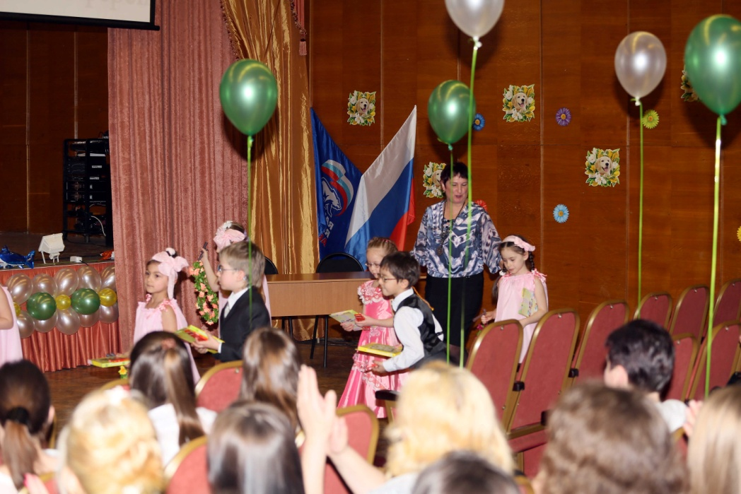
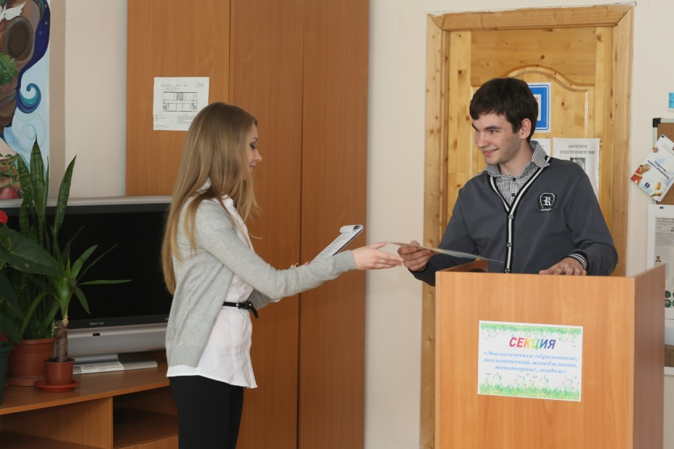
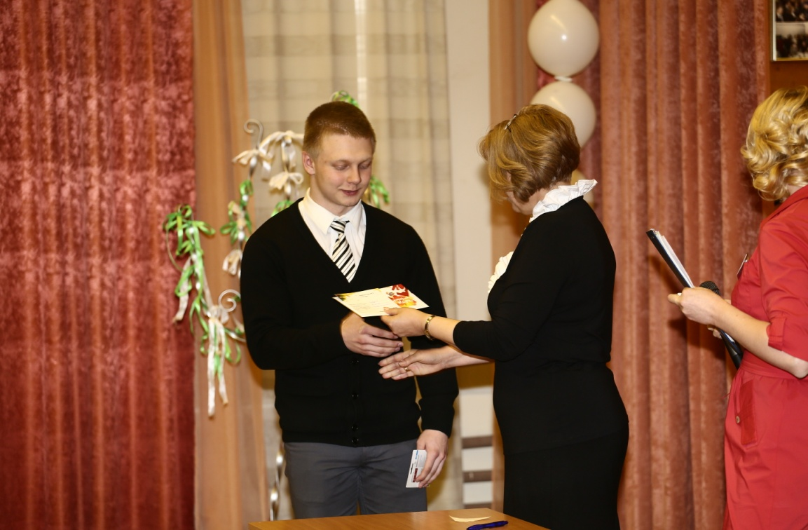
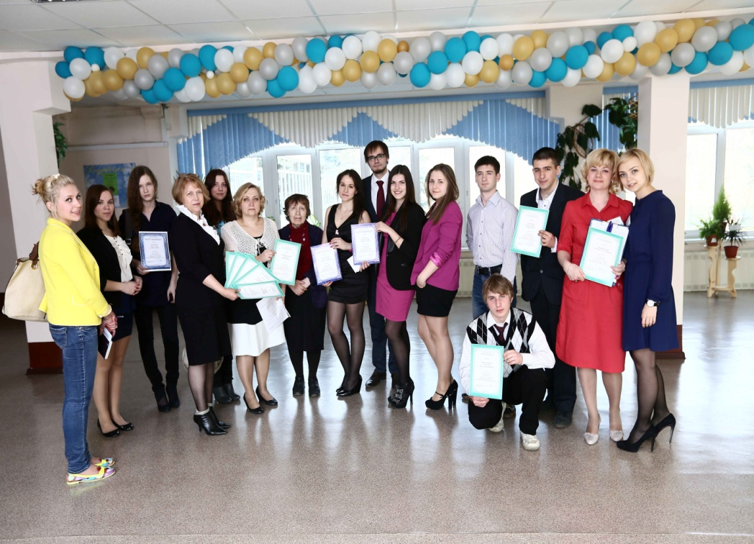
ЛАУРЕАТЫ
По оценкам экспертов 17 лучших работ

Slide 16
В рамках конференции проведены Круглый стол по теме «Экология языка – экология нравственности», фотовыставка «Экология и мы», представлено творческое выступление студентов-дизайнеров «Экология и мода» и подведены итоги акций: «Банк студенческих эко-идей», «Зеленый колледж».

Slide 17
ЛУЧШИЕ РАБОТЫ ( ЛАУРЕАТЫ)
Наименование секции | Лучшая работа, Лауреаты | Название работы, Лауреаты
Промышленная экология, переработка отходов | «Повышение экологических характеристик двигателей внутреннего сгорания» | «Геосинтетика в дорожном строительстве, как путь к решению экологических проблем на дороге»; «Совершенствование конструкции и системы управления двигателем, как одно из основных направлений создания экологического автомобильного»
Экологическое образование, экологический менеджмент, мониторинг | «Правовые проблемы осуществления общественной экологической экспертизы в России» | «Cтандартизация и экология»; «Получение посадочного материала устойчивого к загрязнению почты тяжелыми металлами в условиях IN VITRO» ; «Зеленый колледж, эко-офис, эко-гостиница- миф или реальность»,; «Экология офиса-2013»,

Slide 18
ЛУЧШИЕ РАБОТЫ ( ЛАУРЕАТЫ)
Социальная экология, экологический туризм, бездомные животные | Перспективы и проблемы развития экологического туризма в России» | «Проблемы, связанные с бездомными животными в мегаполисе и возможные пути их решения»; «Природное и культурное наследие национального парка «Лосиный остров» и проблемы его сохранения»; «Бездомные животные – проблема всех и каждого»
Экология и здоровье человека | «Компьютер и здоровье человека» | «Исследование уровня электромагнитного излучения на соответствие требованиям охраны труда и безопасности жизнедеятельности»; «Кофе – вред или польза?» ; «Психологическое здоровье подростков. Нарушение психики подростков как следствие просмотра специфического интернет-контента»

Slide 19
ЗАКЛЮЧЕНИЕ
Значение учения В.И. Вернадского о ноосфере состоит в том, что он впервые осознал и попытался осуществить синтез естественных и общественных наук при изучении глобальной деятельности человека, перестраивающего окружающую среду.
Экологическая обстановка в мировом масштабе прямо пропорциональна уровню экологической культуры общества и находится в прямой зависимости от экологического образования. Таким образом, от состояния экологического образования и культуры зависит вопрос выживания человечества: сможет ли человек выработать механизмы «био-сферосовместимости».

Slide 20
Экология
начинается
с нас!

